Slide 1

Analyser des données de systèmes éducatifs
Academy
Agar Blohorn
02/11/2020

Slide 2
Plan
Introduction
Academy Edtech : « Apprendre. Collaborer. Partager. »
Présentation des données
Etapes pour l’analyse du jeu de données
Validations et descriptions des fichiers de données
Traitement des données, choix des indicateurs et analyses exploratoires
Conclusion

Slide 3
1- Introduction

Slide 4


Academy Edtech Apprendre. Collaborer. Partager.
Qui est Academy Edtech?
Academy Edtech est une entreprise qui possède une plateforme d’éducation en ligne ouverte à tous
Quel est l’objectif de cette étude?
Permettre à l’entreprise d’avoir des informations pertinentes pour s’implanter à l’international
Outils :
Données sur l’éducation extraites de la banque mondiale permettant d’informer le projet d’expansion

Slide 5
2- Présentation des données

Slide 6

Etapes pour l’analyse du jeu de données
Valider la qualité du jeu de données
Décrire les informations contenues dans le jeu de données
Sélectionner les informations pertinentes pour répondre à la problématique
Déterminer les ordres de grandeurs des indicateurs statistiques

Slide 7
Validations et descriptions des fichiers de données
 | EdStatsCountry.csv | EdStatsCountry-Series.csv | EdStatsData.csv | EdStatsFootNote.csv | EdStatsSeries.csv
Nombres de lignes et de colonnes | 241 lignes 32 colonnes | 613 lignes 4 colonnes | 886930 lignes 70 colonnes | 643638 lignes 5 colonnes | 3665 lignes 21 colonnes
Nombres de valeurs manquante en % | 31% | 25% | 86% | 20% | 72%
Description | Description de la situation économique des pays grâce à quelques indicateurs. Il y aussi des territoires comme le Gibraltar ou des régions comme l'Amérique latine et CaraÏbes dont il n y a pas d'informations sur leur situation économique. Cette liste géographiques est divisée selon leur revenus | Sources des Code de séries qui sont les diminutifs des indicateurs économiques d'un pays | Les quatre premières colonnes sont respectivement: Nom du pays ou régions, le code du pays, le nom de l'indicateur et le code de l'indicateur. Les 66 colonnes restantes correspondent au années de 1970 à 2100. Ce fichier correspond à l'évolutions des différents indicateurs d’éducations par pays par rapport aux temps (en années). | Sources des différents indicateurs d'éducation des pays. Plusieurs indicateurs statistiques pour un même pays trouvé avec des sources différentes | Il présente les codes et les définitions des noms des indicateurs de niveaux d'instructions selon le niveau d'éducation

Slide 8
3- Traitement des données, choix des indicateurs et analyses exploratoires

Slide 9







Comment j’ai choisi les Indicateurs ?
Bénéficier de l’aide du gouvernement pour l’éducation
Payer la formation
Avoir accès à internet
Être jeune
Avoir un ordinateur personnel

Slide 10
Indicateurs sélectionnés
1. Facteurs économiques :
PIB
Facteurs démographiques :
Inscriptions dans le secteur tertiaire (nombre)
Inscription au Lycée (nombre)
Population, ages entre 15 et 24ans
3. Facteurs technologiques :
Ordinateur personnel (sur 100 personnes)
Accés à internet (sur 100 people)
4. Facteurs liés aux systemes d’éducation :
Dépenses du gouvernement pour l’education en %
Taux de scolarisation au lycée en%
Taux de diplômé en %

Slide 11
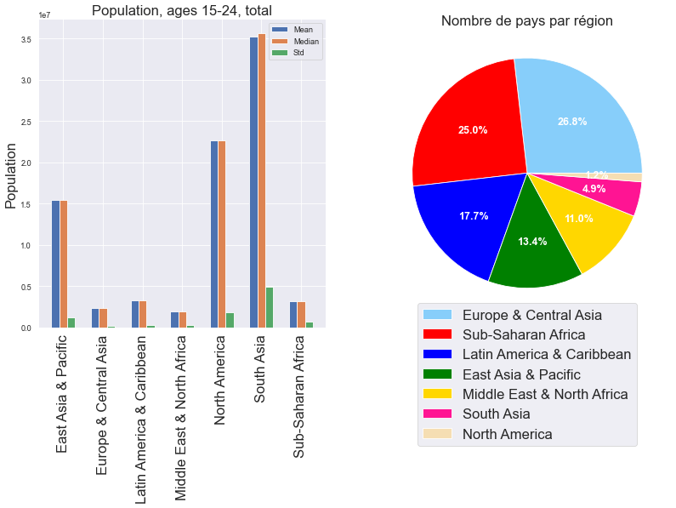
Population jeune
Les 3 régions qui présentent une population importante de jeunes entre 15 et 24 ans sont :
L’Amérique du nord
Le sud de l’Asie
l’Asie Est et Pacifique

Slide 12
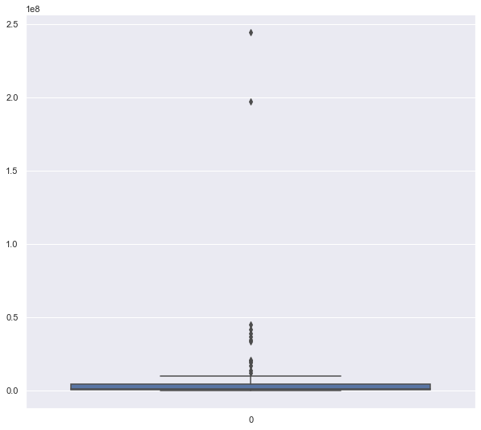
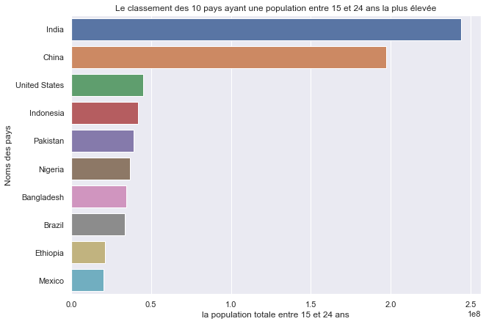
Population jeune
Population jeune en 2014
Deux pays très atypiques avec un nombre élevée de population jeune
Les deux pays atypiques sont :
Inde
Chine

Slide 13
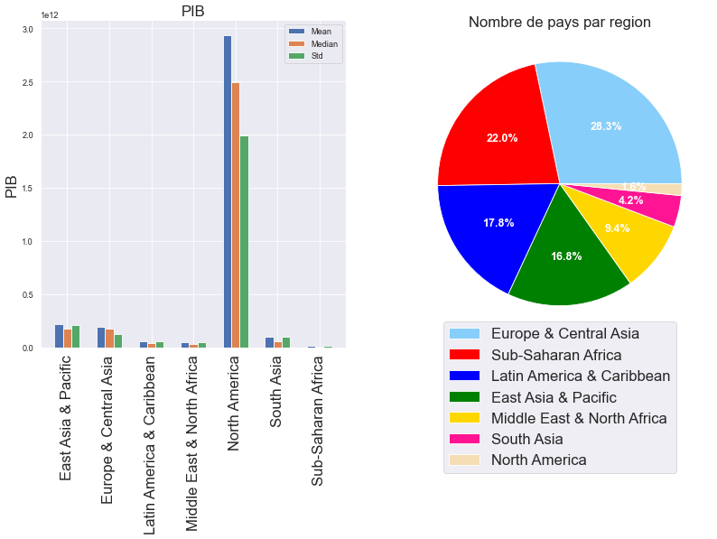
PIB
Une région qui se démarque des autres: l’Amérique du Nord
Les regions contenant le plus de pays :
L’Afrique Sub Saharienne
L’Amérique latine et Caraîbes
L’Europe et l’Asie Centrale

Slide 14
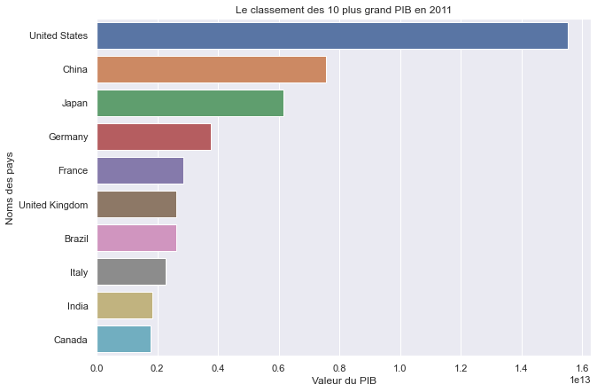
PIB
Les Etats Unis, la Chine et le Japon arbore le podium des PIB les plus élevées en 2011, viens ensuite l’Allemagne, la France et le Royaume Unis.

Slide 15
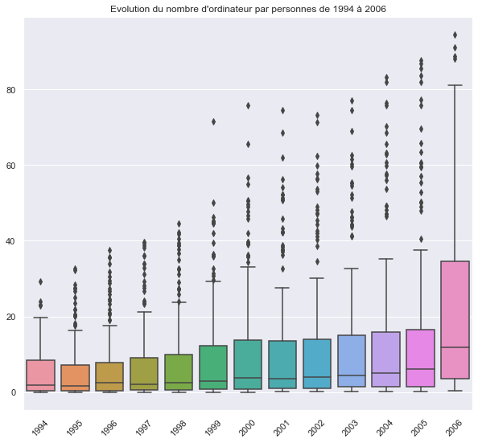
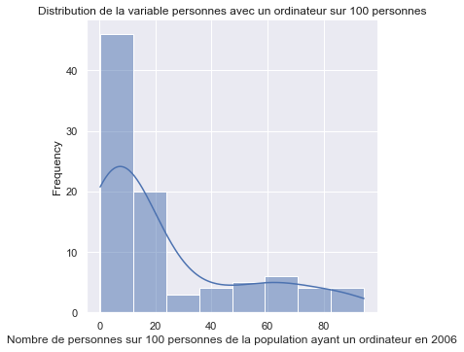
Nombres personnes ayant un ordinateurs personnels (sur 100 personne)
Skewness positive : Queue étalée vers la droite
Kurtosis positif
Augmentation du nombre de personnes avec ordinateur personnel
Augmentation des disparités

Slide 16
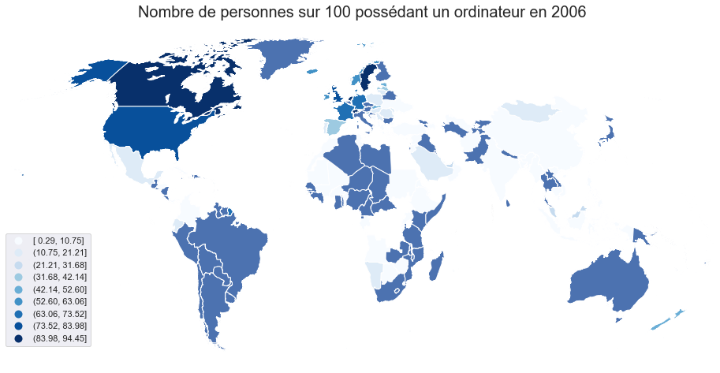
Nombres personnes ayant un ordinateurs personnels (sur 100 personnes)
les régions dont la population sont le mieux fournis en ordinateur personnels sont l’Amérique du nord, l’Amérique latine, l’Europe, l’Australie, l’Afrique du nord

Slide 17
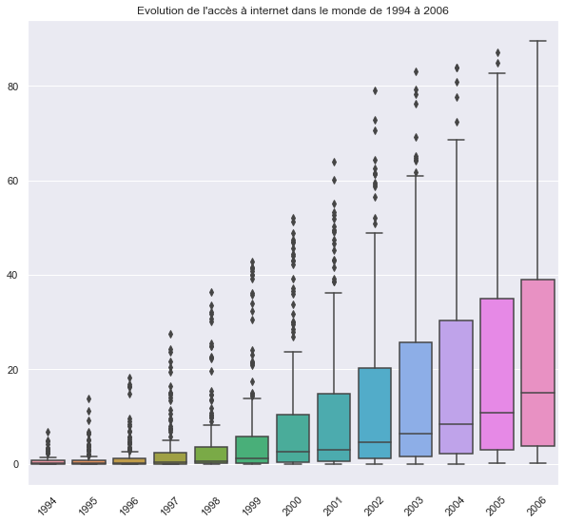
Accès à internet (sur 100 personnes)
Augmentation du nombre de la population ayant accès à internet
Accentuation des disparités entre pays

Slide 18
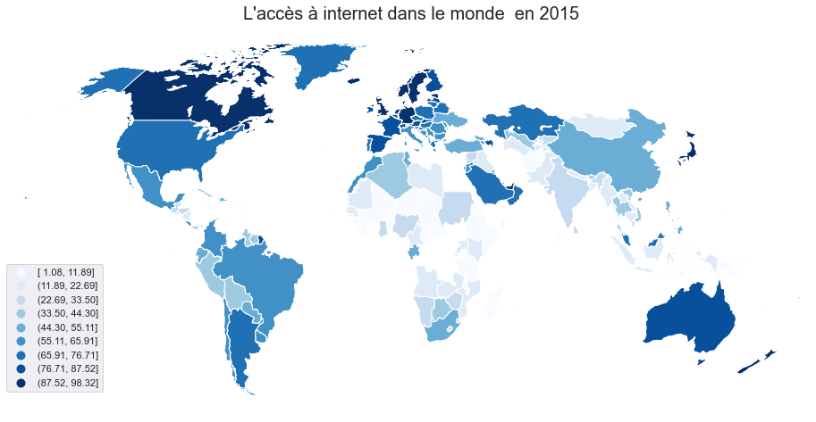
Accès à internet (sur 100 personnes)
On peux remarquer que la plupart des pays ayant l’accès à internet sont des pays dont la population peuvent se permettre d’avoir un ordinateur, notamment l’Amérique du nord, l’Amérique latine, l’Europe et l’Australie . On remarque aussi des pays de l’Asie comme le Japon, la chine qui sont bien positionné

Slide 19
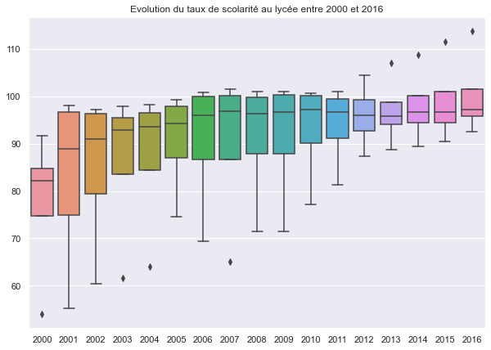
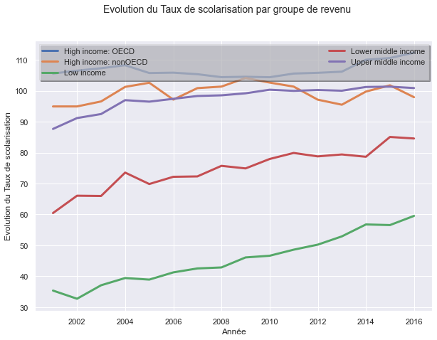
Taux de scolarisation au lycée
Stabilisation du taux de scolarisation
Diminution des disparités entre pays
Taux de scolarisation trés élevée pour les pays à revenus haut et moyen supérieur
Stabilisation de ce taux avec le temps

Slide 20
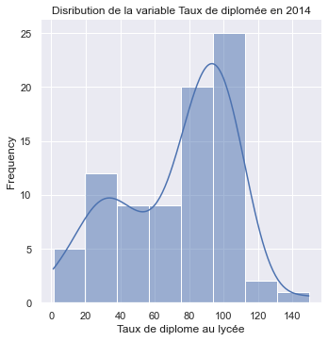
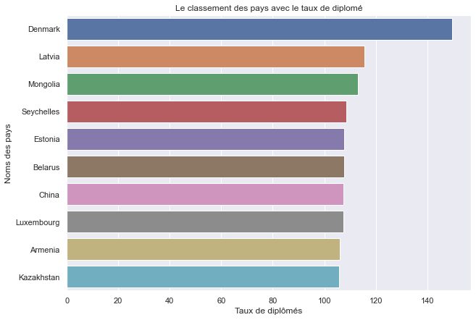
Taux de diplômés
Mesure d’asymétrie négative :
queue étalée vers la gauche
Mesure d’aplatissement négatif

Slide 21
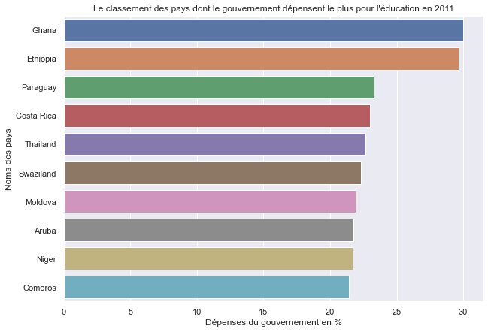
Dépenses des gouvernements dans l’éducation en %
Pays en voie de développement :
Investissement plus élevée

Slide 22
4- CONCLUSION

Slide 23
Métrique
Indicateur pris en compte : « Population jeune », « PIB », « Ordinateur Personnel », « Accès à internet »
Construction de la métrique :
Calculer le rang de chaque pays pour chacun des indicateurs
Rang total : somme de tous les rangs pour un pays
Trier les pays en fonction du rang total
Avantages :
Informations plus synthétiques
Proposition d’une hiérarchie des pays
Limites :
Absence de pondération des indicateurs
Perte de visibilité des informations par indicateurs

Slide 24
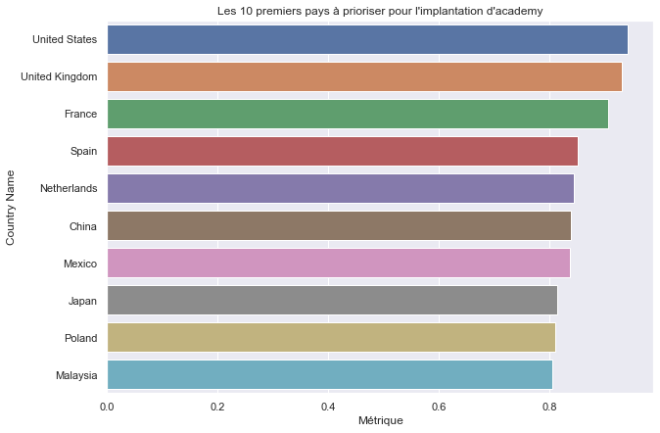
Classement des pays à prioriser en fonction des principaux indicateurs
Les pays à prioriser sont surtout les pays présentant un PIB important avec une forte population jeune

Slide 25
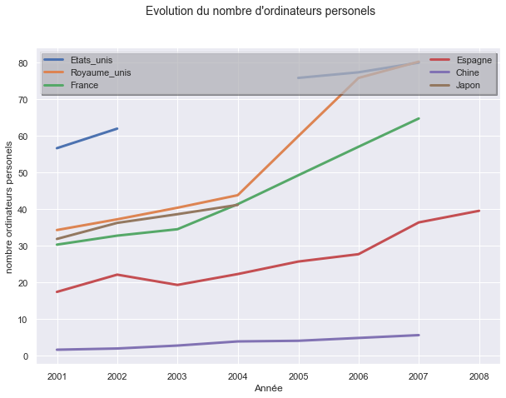
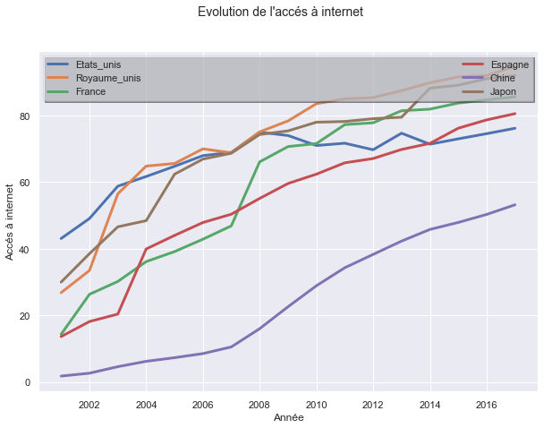
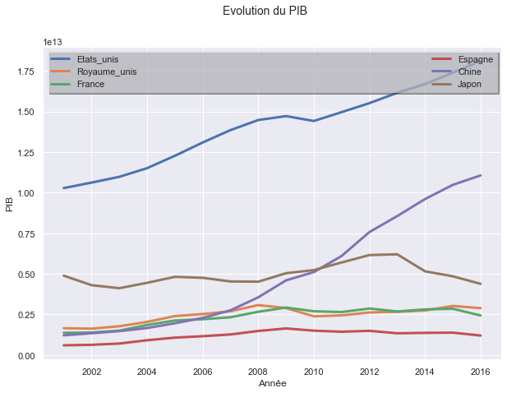
Evolutions des principaux indicateurs au fil des années
Augmentation du PIB
Augmentation du nombre de personnes avec ordinateur personnel
Augmentation de l’accès à internet dans le monde

Slide 26
Merci de votre écoute

Slide 27
Annexes

Slide 28
Indicateurs sélectionnés
1. Facteurs économiques :
GDP at market prices (current US$)
2. Facteurs démographiques :
Enrolment in tertiary education, all programs (number)
Enrolment in upper secondary education, (number)
Population, ages 15-24 total
3. Facteurs technologiques :
Personal computers (per 100 people)
Internet users (per 100 people)
4. Facteurs liés aux systemes d’éducation :
Expenditure on education as % of total government expenditure (%)
Gross enrolment ratio, lower secondary (%)
Gross graduation ratio, lower secondary (%)

Slide 29
